Slide 1
Αυτοκινητα

Slide 2
ΟΡΙΣΜΟΣ
Η λέξη "αυτοκίνητο" προέρχεται από την ελληνική γλώσσα και είναι σύνθετη, αποτελούμενη από δύο μέρη:
«αυτό-": Προέρχεται από την αρχαία ελληνική λέξη "αὐτός", που σημαίνει "ο ίδιος" ή "αυτό που κινείται από μόνο του".
"-κίνητο": Προέρχεται από το ρήμα "κινῶ" (κινεῖν), που σημαίνει "θέτω σε κίνηση", "κινώ".
Η λέξη "αυτοκίνητο" σημαίνει κυριολεκτικά "αυτό που κινείται από μόνο του", δηλαδή ένα μέσο μεταφοράς που δεν χρειάζεται εξωτερική δύναμη, όπως ζώα ή ανθρώπινη ώθηση, για να κινηθεί.

Slide 3
ΙΣΤΟΡΙΚΗ ΑΝΑΔΡΟΜΗ
1769: Ο Γάλλος μηχανικός Νικολά-Ζοζέφ Κινιό (Nicolas-Joseph Cugnot) δημιούργησε το πρώτο αυτοκινούμενο όχημα με ατμομηχανή, γνωστό ως “Fardier à vapeur”. Ήταν ένα τρίτροχο όχημα που χρησιμοποιούνταν για τη μεταφορά κανονιών.
1867: Ο Γερμανός εφευρέτης Νικόλαους Όττο (Nikolaus Otto) ανέπτυξε τον πρώτο πρακτικό κινητήρα εσωτερικής καύσης που λειτουργούσε με τον τετράχρονο κύκλο. Ο κινητήρας του παρουσίασε υψηλότερη απόδοση από άλλες τότε διαθέσιμες τεχνολογίες.
1893: Ο Γερμανός μηχανικός Ρούντολφ Ντίζελ (Rudolf Diesel) κατασκεύασε έναν λειτουργικό κινητήρα ντίζελ, γνωστό για την υψηλή θερμική του απόδοση
1908: Η Ford Motor Company, υπό τον Henry Ford, παρουσίασε το Model T, το πρώτο αυτοκίνητο μαζικής παραγωγής με γραμμή συναρμολόγησης. Έκανε το αυτοκίνητο προσιτό στις μάζες.
1913: Ο Henry Ford εισήγαγε τη γραμμή παραγωγής, μειώνοντας το κόστος και αυξάνοντας την ταχύτητα κατασκευής.
2000: Τα υβριδικά οχήματα, όπως το Toyota Prius, γίνονται δημοφιλή.
2010: Εμφάνιση ηλεκτρικών αυτοκινήτων ευρείας χρήσης, με πρωτοπόρους εταιρείες όπως η Tesla. Εισαγωγή αυτόνομων οχημάτων και έξυπνων τεχνολογιών.
2020: Η παγκόσμια αυτοκινητοβιομηχανία στρέφεται προς την ηλεκτροκίνηση, την αυτόνομη οδήγηση και την ενσωμάτωση τεχνολογιών AI, ενώ οι κυβερνήσεις πιέζουν για μείωση εκπομπών διοξειδίου του άνθρακα.

Slide 4
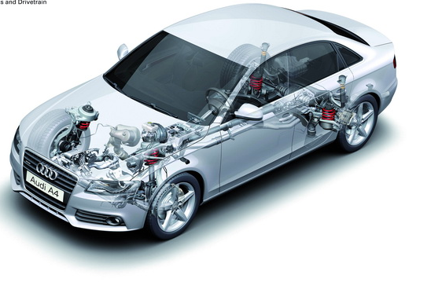
ΚΙΝΗΤΗΡΑΣ – ΣΥΣΤΗΜΑΤΑ ΑΥΤΟΚΙΝΗΤΟΥ

Slide 5
ΚΙΝΗΤΗΡΕΣ
Κινητήρες ή μηχανές ονομάζουμε ένα σύνολο από εξαρτήματα τα οποία παραλαμβάνουν μια μορφή ενέργειας (συνήθως χημική ) και την μετατρέπουν σε κινητική ενέργεια.

Slide 6
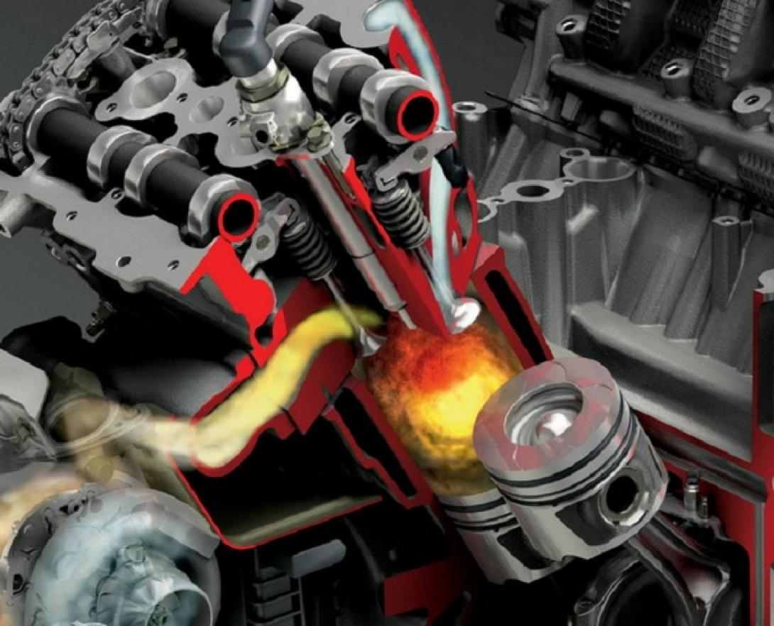
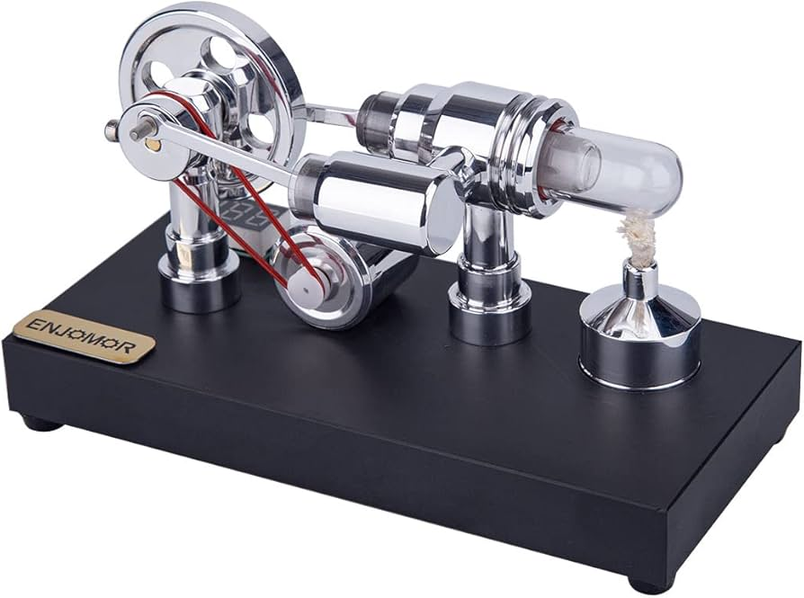
ΚΑΤΑΤΑΞΗ ΘΕΡΜΙΚΩΝ ΜΗΧΑΝΩΝ
ΜΗΧΑΝΕΣ
Μηχανές Εσωτερικής Καύσης
Μηχανές Εξωτερικής Καύσης

Slide 7
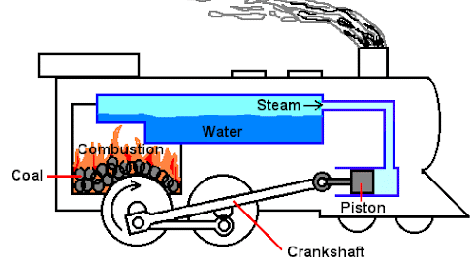
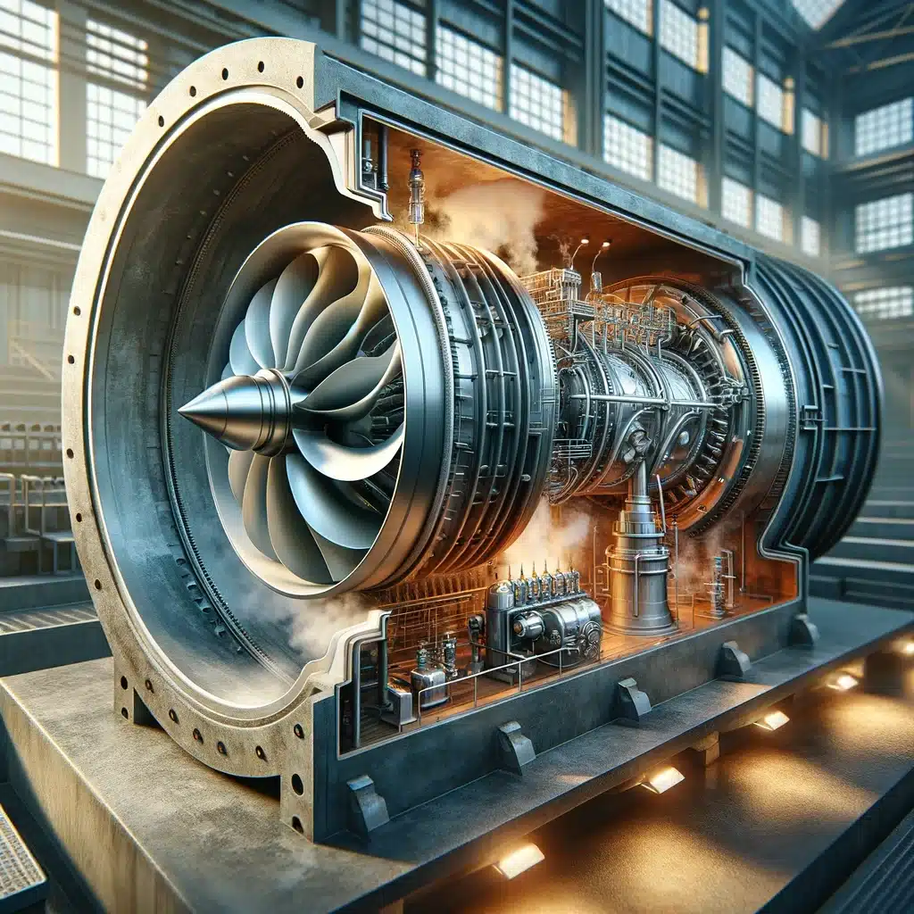
ΚΑΤΑΤΑΞΗ ΘΕΡΜΙΚΩΝ ΜΗΧΑΝΩΝ
Μηχανές Εξωτερικής Καύσης
Χαρακτηρίζεται οποιαδήποτε θερμική μηχανή που η καύση του καυσίμου που χρησιμοποιεί γίνεται έξω από το σώμα της μηχανής, όπως π.χ. η ατμομηχανή, ή ο ατμοστρόβιλος.

Slide 8
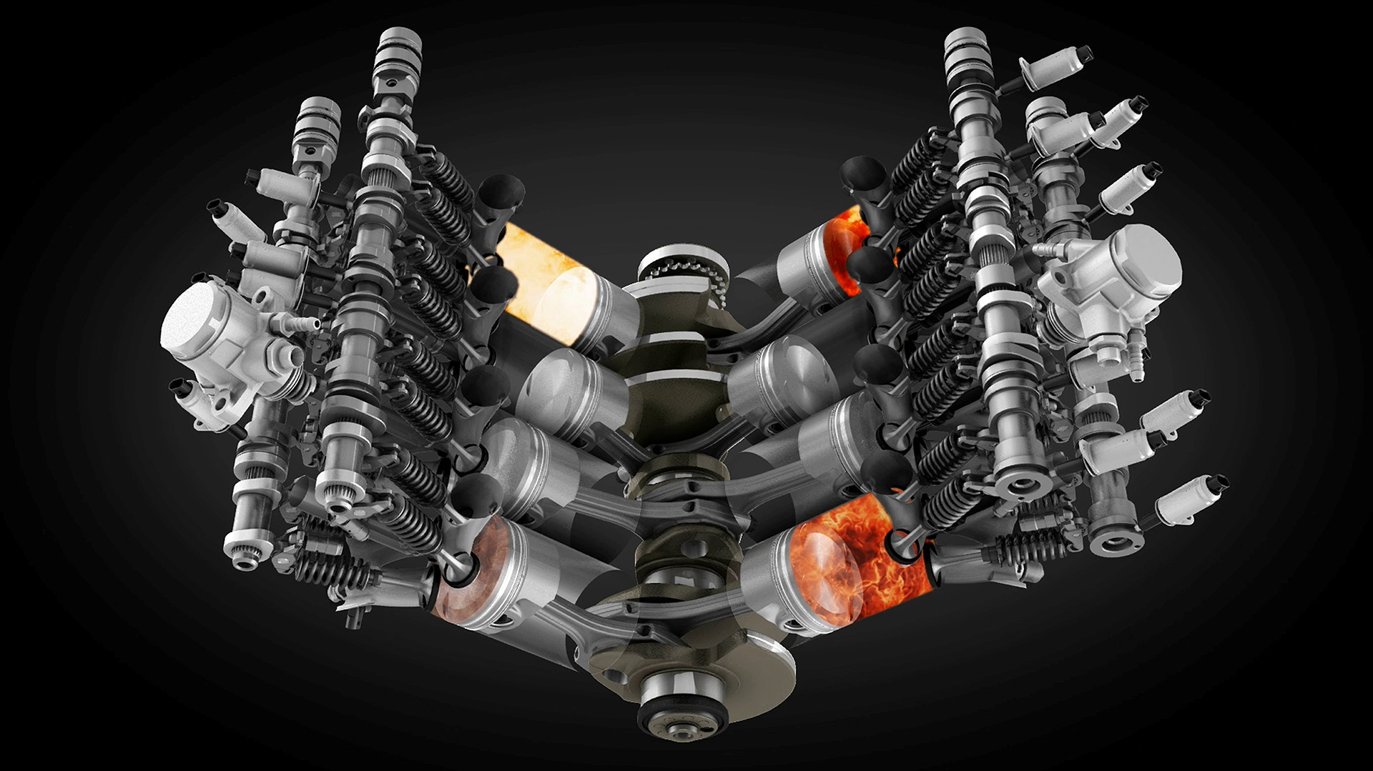
ΚΑΤΑΤΑΞΗ ΘΕΡΜΙΚΩΝ ΜΗΧΑΝΩΝ
Μηχανές Εσωτερικής Καύσης.
Μηχανή εσωτερικής καύσης ή κινητήρας εσωτερικής καύσης, ονομάζεται η κινητήρια θερμική μηχανή στην οποία η καύση του καυσίμου γίνεται στο εσωτερικό σώμα της ίδιας της μηχανής, εξ ου και η ονομασία της.

Slide 9
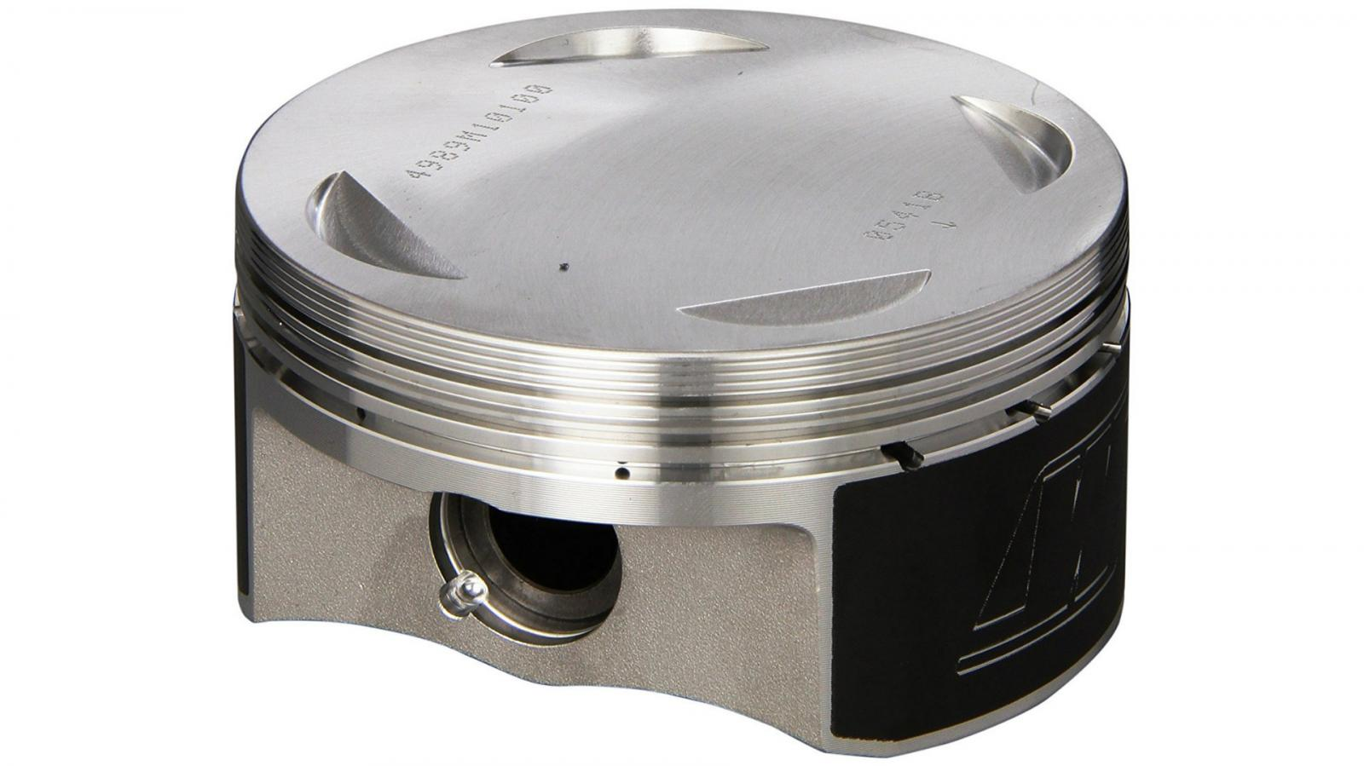
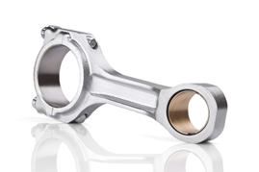
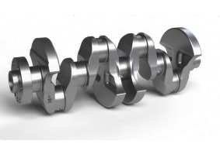
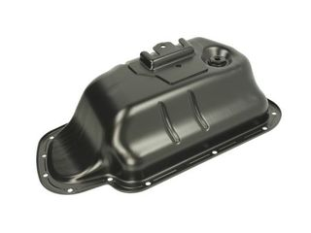
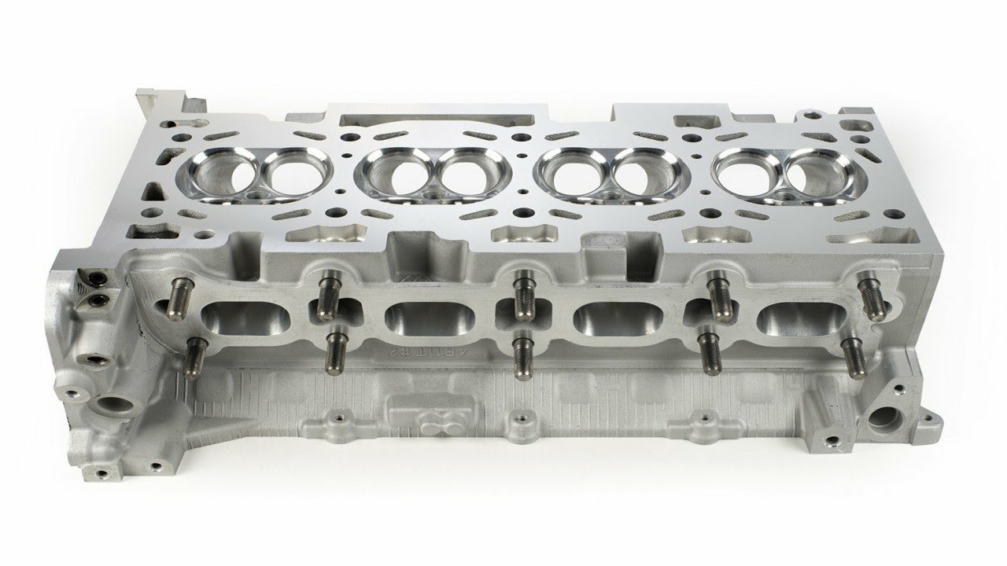
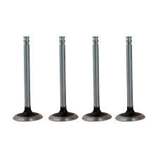
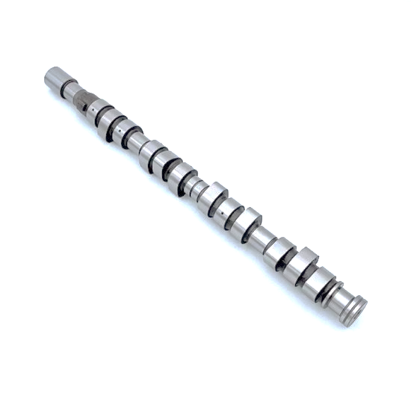
ΒΑΣΙΚΑ ΕΞΑΡΤΗΜΑΤΑ ΜΙΑΣ ΜΕΚ
ΜΕΚ
Ελαιολεκάνη
Κεφαλή
Μπλοκ Μηχανής
Διωστήρας
Στροφαλοφόρος Άξονας
Βαλβίδες
Εκκεντροφόρος Άξονας
Έμβολο

Slide 10
ΤΡΟΠΟΣ ΛΕΙΤΟΥΡΓΙΑΣ ΜΙΑΣ ΜΕΚ
Για να πραγματοποιηθεί ένας κύκλος λειτουργίας μιας ΜΕΚ θα πρέπει να συμβούν πέντε θερμοδυναμικές διεργασίες:
ΕΙΣΑΓΩΓΗ
ΕΚΤΟΝΩΣΗ
ΕΞΑΓΩΓΗ
ΣΥΜΠΙΕΣΗ
ΚΑΥΣΗ
1
2
3
4
5

Slide 11
ΤΡΟΠΟΣ ΛΕΙΤΟΥΡΓΙΑΣ ΜΙΑΣ ΜΕΚ
ΦΩΤΟΔΕΝΤΡΟ
Παρατηρήσεις
Χρόνος (stroke) : ονομάζουμε την διαδρομή του εμβόλου από την μια ακραία θέση του εμβόλου στην άλλη π.χ. από το άνω νεκρό σημείο ΑΝΣ στο κάτω νεκρό σημείο ΚΝΣ.
Εάν οι πέντε θερμοδυναμικές διεργασίες πραγματοποιούνται σε δύο χρόνους η μηχανή ονομάζεται Δίχρονη (2-Χ).
Εάν οι πέντε θερμοδυναμικές διεργασίες πραγματοποιούνται σε τέσσερις χρόνους η μηχανή ονομάζεται Τετράχρονη (4-Χ).

Slide 12
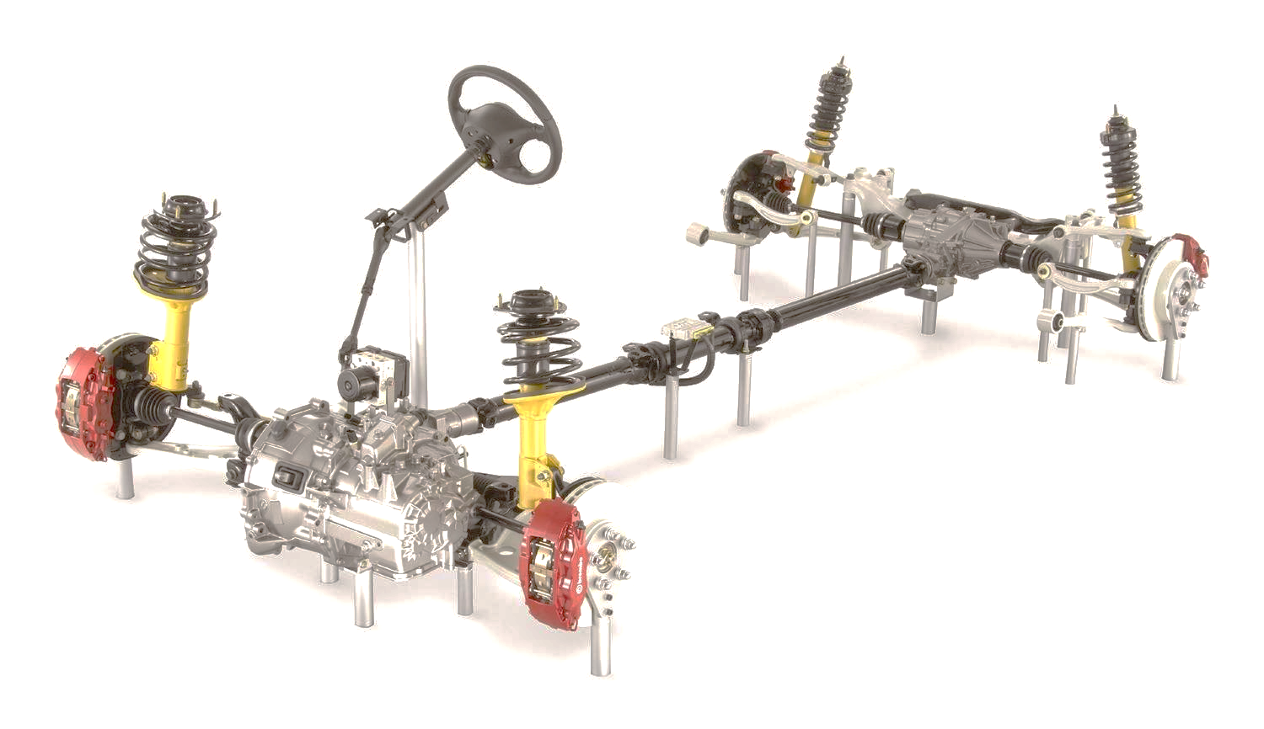
ΣΥΣΤΗΜΑΤΑ ΑΥΤΟΚΙΝΗΤΟΥ
Ο όρος Συστήματα Αυτοκινήτου περιλαμβάνει όλα τα συστήματα ενός αυτοκινήτου εκτός από τον κινητήρα.

Slide 13
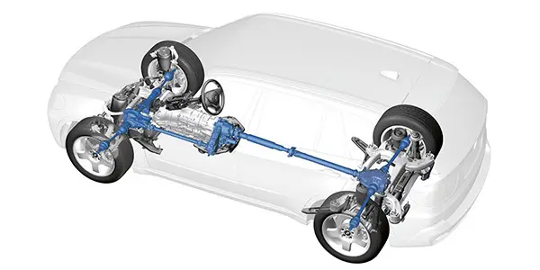
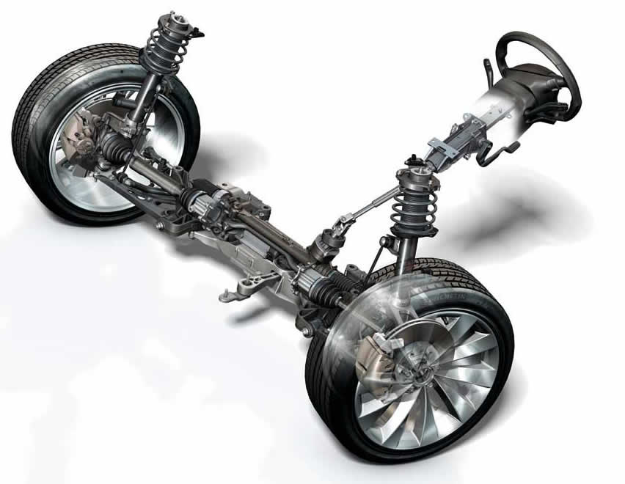
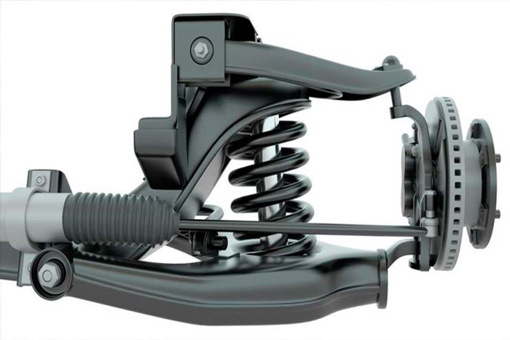
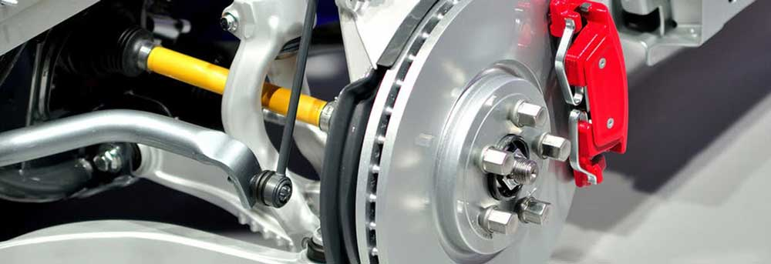
ΣΥΣΤΗΜΑΤΑ ΑΥΤΟΚΙΝΗΤΟΥ
ΑΜΑΞΩΜΑ
ΣΥΣΤΗΜΑ ΠΕΔΗΣΗΣ
ΣΥΣΤΗΜΑ ΠΑΘΗΤΙΚΗΣ- ΕΝΕΡΓΗΤΙΚΗΣ ΑΣΦΑΛΕΙΑΣ
ΣΥΣΤΗΜΑ ΜΕΤΑΔΟΣΗΣ ΤΗΣ ΚΙΝΗΣΗΣ (ΣΜΚ)
ΣΥΣΤΗΜΑ ΔΙΕΥΘΥΝΣΗΣ
ΣΥΣΤΗΜΑ ΑΝΑΡΤΗΣΗΣ

Slide 14
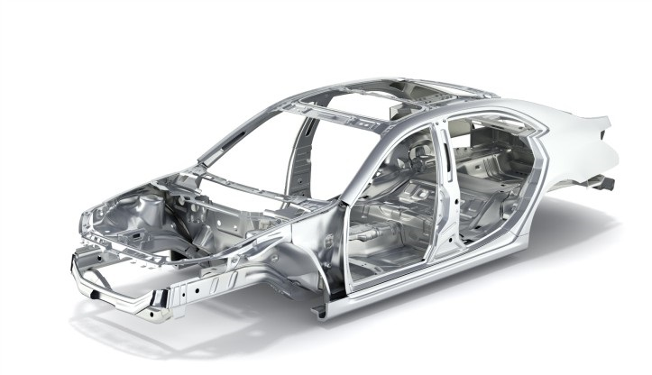
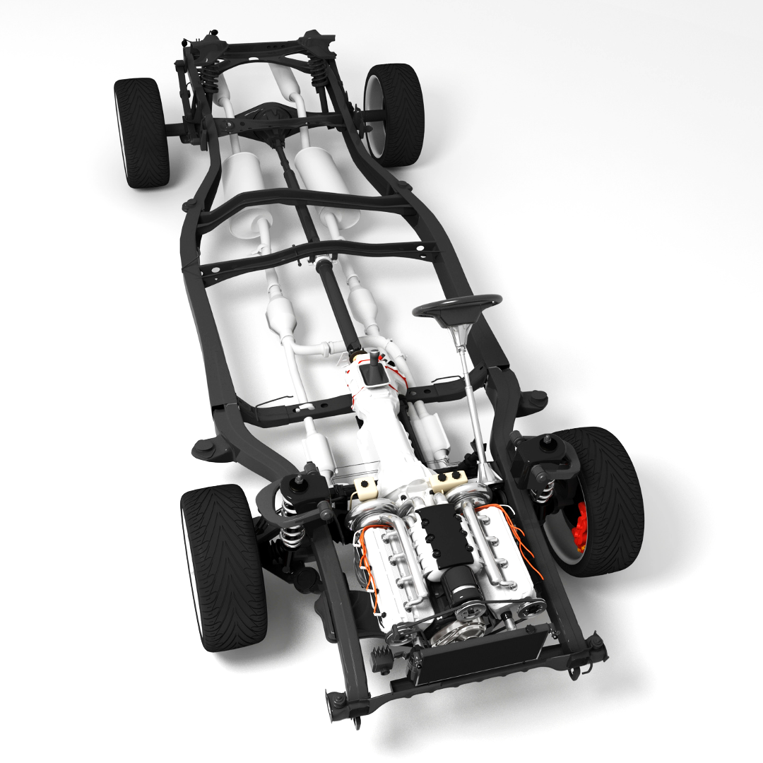
ΑΜΑΞΩΜΑ Συστήματα Αυτοκινήτου
Αμάξωμα
Πλαίσιο

Slide 15
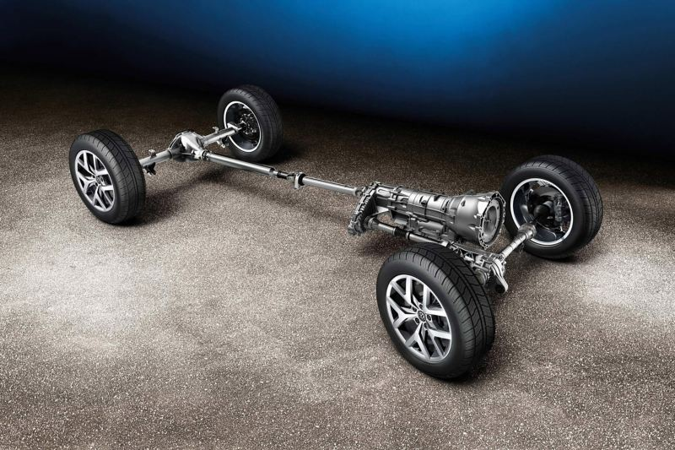
ΣΥΣΤΗΜΑ ΜΕΤΑΔΟΣΗΣ ΤΗΣ ΚΙΝΗΣΗΣ (ΣΜΚ)
Το ΣΜΚ έχει ως σκοπό να μεταφέρει την κίνηση από τον κινητήρα στους τροχούς
Συμπλέκτης
Κιβώτιο ταχυτήτων
Διαφορικό

Slide 16
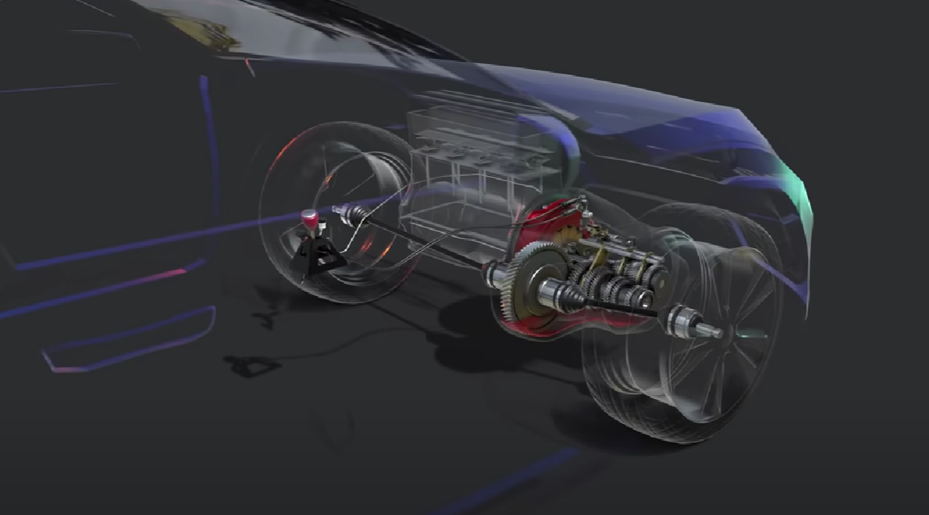
ΣΥΣΤΗΜΑ ΜΕΤΑΔΟΣΗΣ ΤΗΣ ΚΙΝΗΣΗΣ (ΣΜΚ)
ΣΥΣΤΗΜΑ ΜΕΤΑΔΟΣΗΣ ΤΗΣ ΚΙΝΗΣΗΣ (ΣΜΚ)

Slide 17
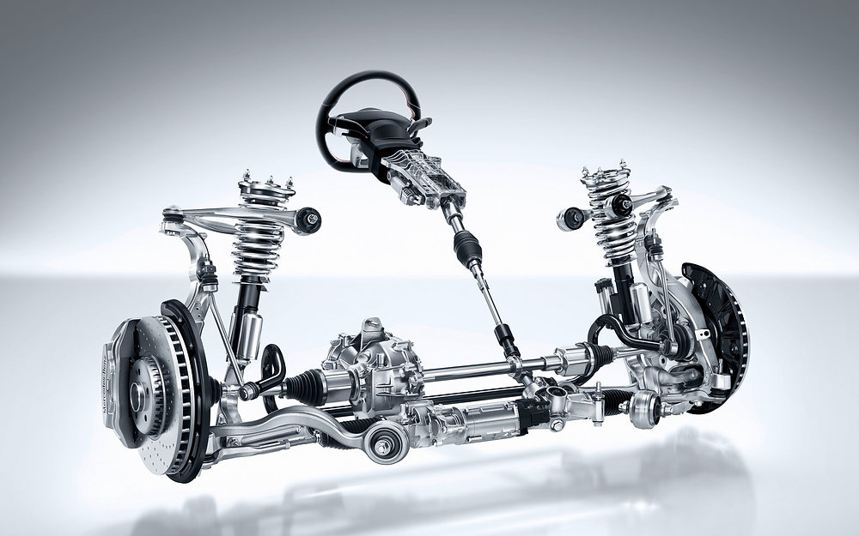
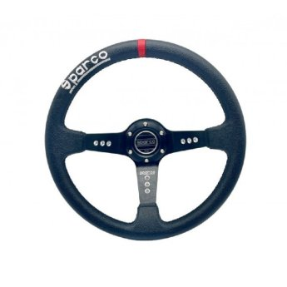
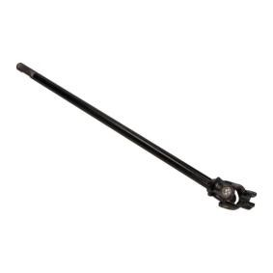
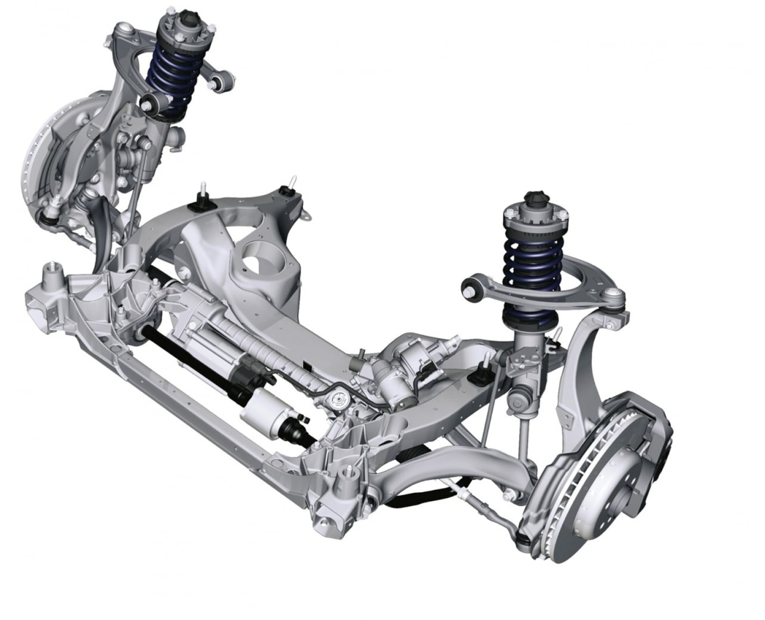
ΣΥΣΤΗΜΑ ΔΙΕΥΘΥΝΣΗΣ
Το σύστημα διεύθυνσης παρέχει την δυνατότητα στον οδηγό να κατευθύνει το όχημα
Το τιμόνι
Ο άξονας μεταφοράς της κίνησης
Η πυξίδα με τον κινηματικό μηχανισμό

Slide 18
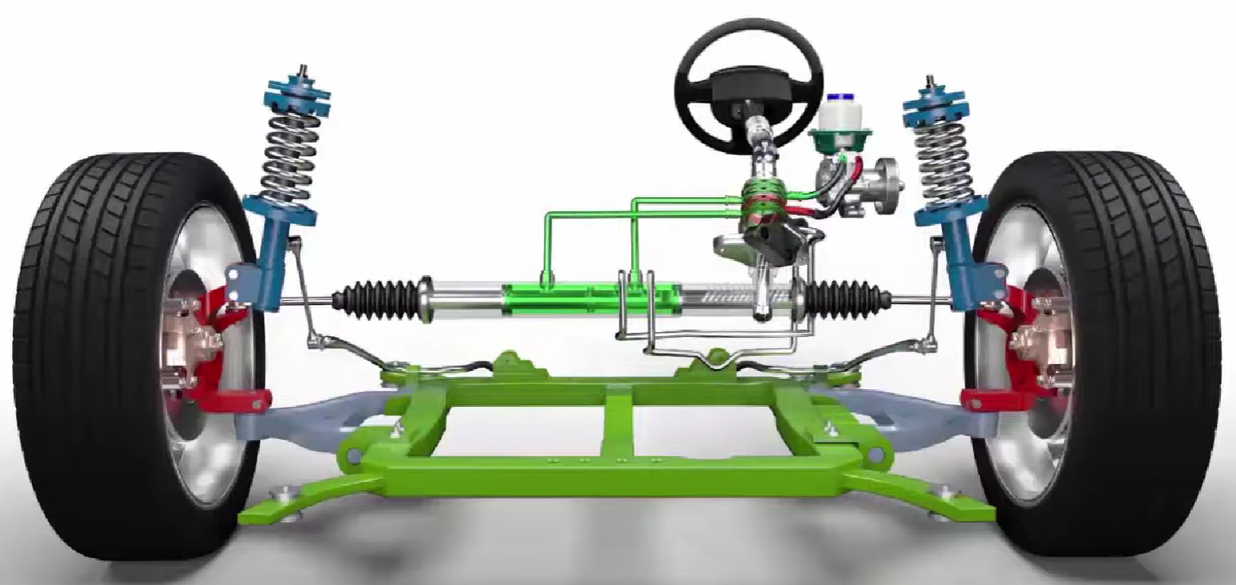
ΣΥΣΤΗΜΑ ΔΙΕΥΘΥΝΣΗΣ
ΣΥΣΤΗΜΑ ΔΙΕΥΘΥΝΣΗΣ

Slide 19
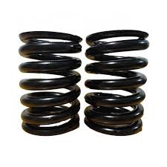
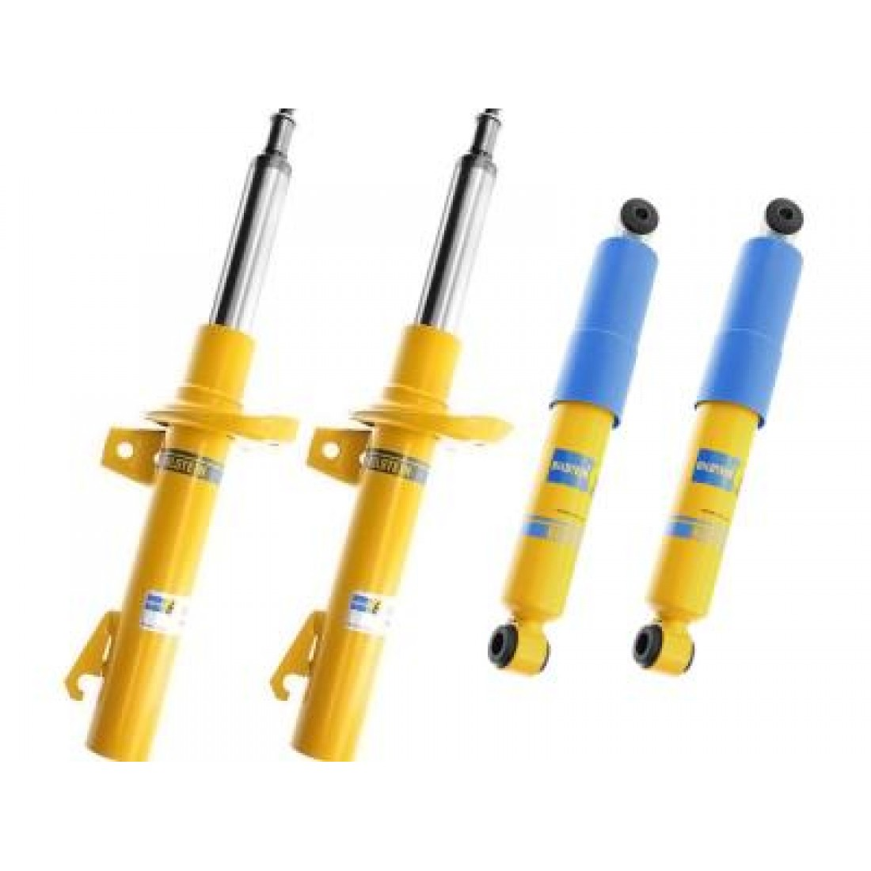
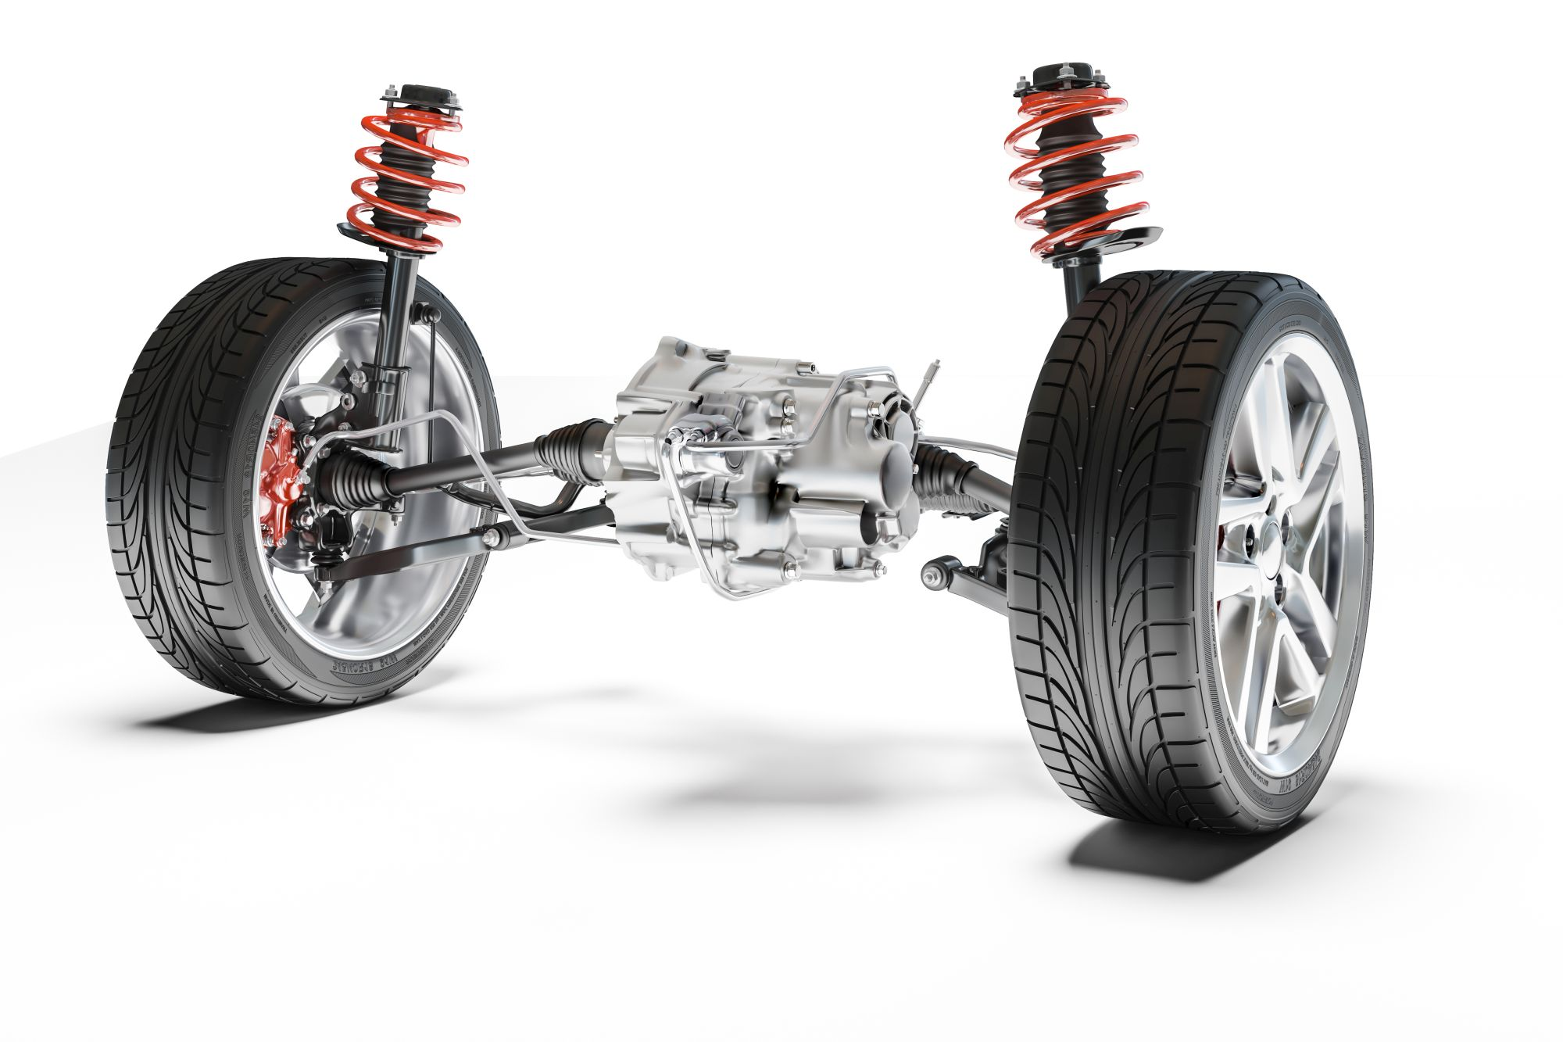
ΣΥΣΤΗΜΑ ΑΝΑΡΤΗΣΗΣ
Το σύστημα ανάρτησης παρέχει άνεση στους επιβάτες και διατηρεί τους τροχούς σε συνεχή επαφή με το δρόμο
Ελατήρια
Αμορτισέρ
Τα ψαλίδια ,την γέφυρα, τα παραξόνια

Slide 20
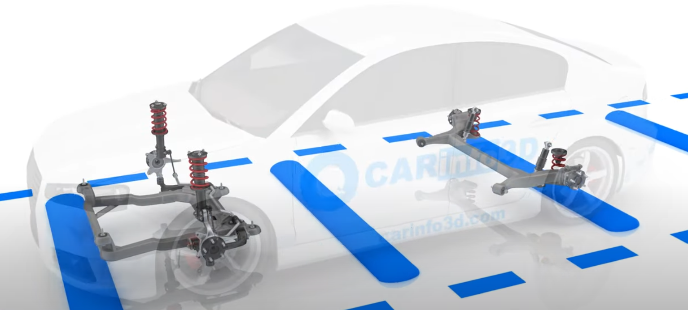
ΣΥΣΤΗΜΑ ΑΝΑΡΤΗΣΗΣ
ΣΥΣΤΗΜΑ ΑΝΑΡΤΗΣΗΣ

Slide 21
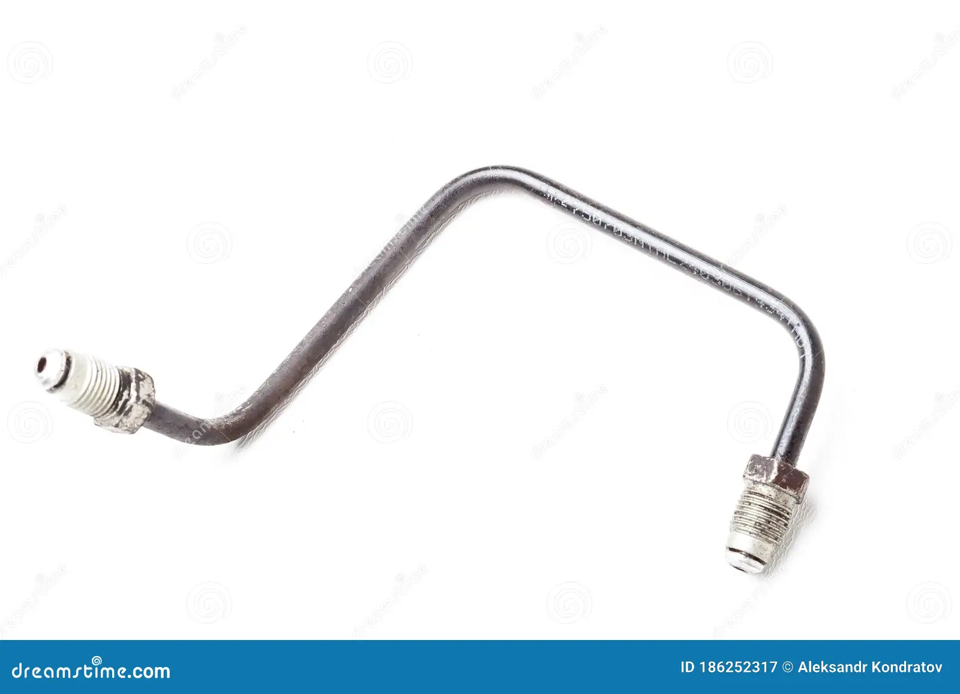
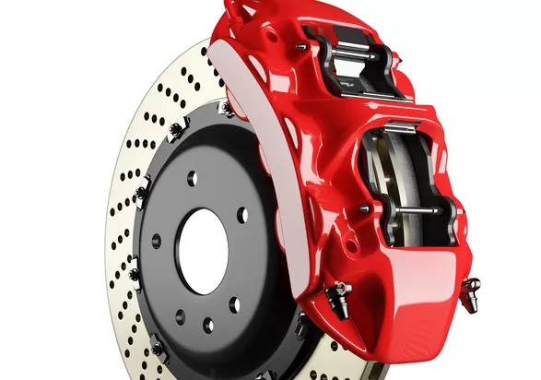
ΣΥΣΤΗΜΑ ΠΕΔΗΣΗΣ
Το σύστημα πέδησης δίνη την δυνατότητα στον οδηγό να επιβραδύνει το όχημα ή και να το ακινητοποιεί
Πεντάλ
Σωληνώσεις
Δισκόφρενα με σιαγόνες ή ταμπούρα

Slide 22
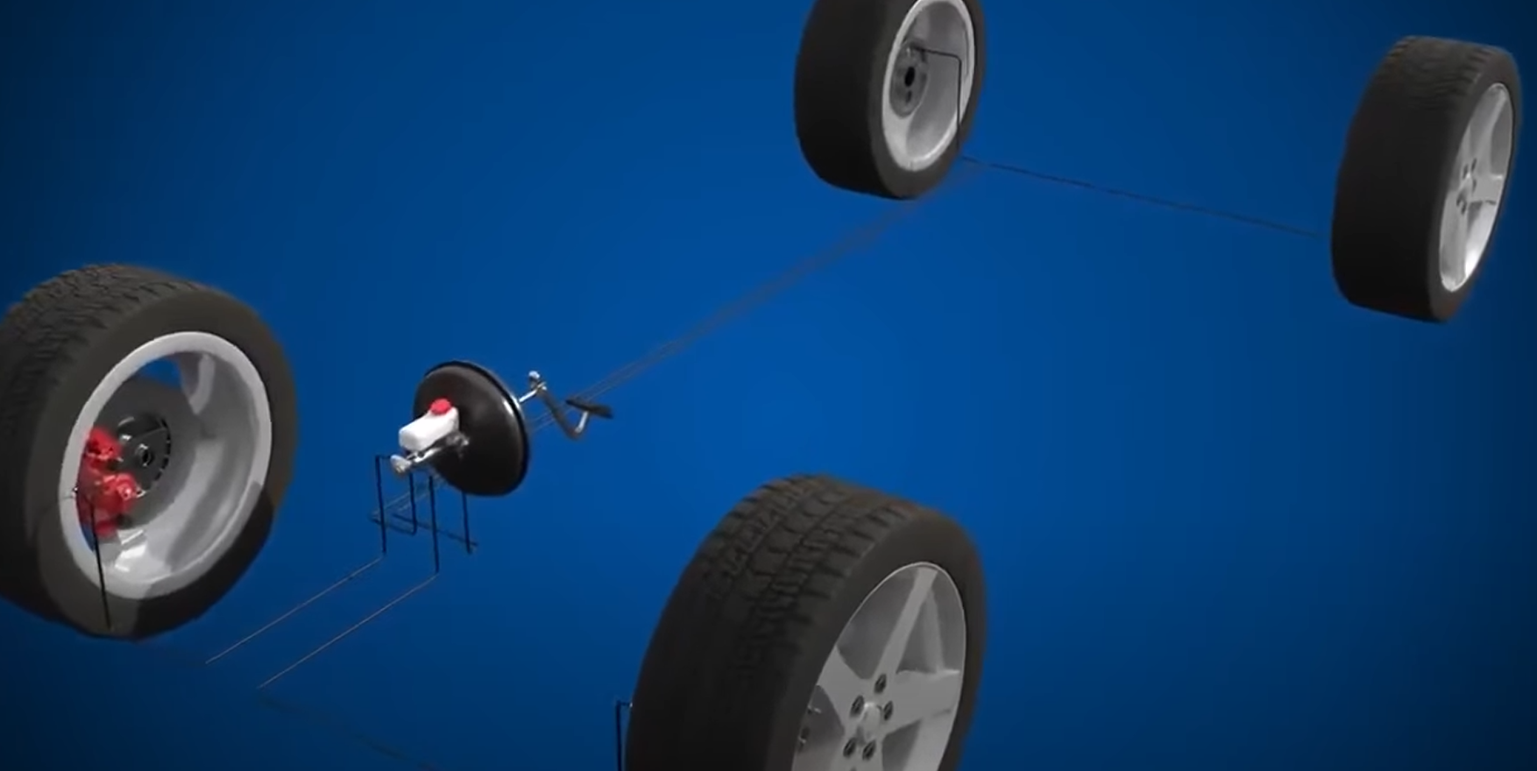
ΣΥΣΤΗΜΑ ΠΕΔΗΣΗΣ
ΣΥΣΤΗΜΑ ΠΕΔΗΣΗΣ

Slide 23
ΣΥΣΤΗΜΑ ΠΑΘΗΤΙΚΗΣ- ΕΝΕΡΓΗΤΙΚΗΣ ΑΣΦΑΛΕΙΑΣ
Η ασφάλεια οχήματος διακρίνεται σε:
Ενεργητική
Ασφάλεια
Συστήματα που λειτουργούν ώστε να μην συμβεί το ατύχημα
Παθητική
Ασφάλεια
Εξωτερική παθητική ασφάλεια
Εσωτερική παθητική ασφάλεια
Μέτρα προστασίας αν τελικά συμβεί το ατύχημα

Slide 24
ΕΝΕΡΓΗΤΙΚΗ ΑΣΦΑΛΕΙΑ
Ασφάλεια Κίνησης
Μέγιστη δυνατή επιβράδυνση στο φρενάρισμα, χωρίς μπλοκάρισμα των τροχών(με χρήση ABS) .
Ασφάλεια Ορατότητας
Μεγάλα παρμπρίζ και παράθυρα.
Ασφάλεια εσωτερικής άνεσης
Αυτόματη ρύθμιση κίνησης σε ολίσθηση(με συστήματα :TCS/ASR, ESP).
Ισχυρός κινητήρας σε συνδυασμό με ισχυρά φρένα
Ελατήρια και αποσβεστήρες ταλαντώσεων (αμορτισέρ)στον καλύτερο συνδυασμό με την ανάρτηση των τροχών.
Ευστάθεια αυτοκινήτου σε ευθεία και στροφές.
Αντιεκτυφλωτικοί καθρέφτες.
Προβολείς που φροντίζουν για καλό φωτισμό του οδοστρώματος.
Θερμαινόμενα παρμπρίζ και καθρέπτες.
Εργονομική διαμόρφωση καθίσματος οδηγού.
Άνετα ελατήρια ανάρτησης.
Καλό αερισμό εσωτερικού χώρου, κλιματισμό.
Ηχομόνωση.

Slide 25
ΕΣΩΤΕΡΙΚΗ ΠΑΘΗΤΙΚΗ ΑΣΦΑΛΕΙΑ
Περιλαμβάνει
Συστήματα Ζώνης Ασφαλείας Με Προεντατήρα.
Κάθισμα Προστασίας Αντί-Βύθισης.
Αερόσακοι Οδηγού – Συνοδηγού- Συνεπιβατών.
Πλευρικοί Αερόσακοι.
Αερόσακοι Κεφαλής.
Αερόσακοι Γονάτων.
Κολόνα Τιμονιού Ασφάλειας.
Σύνθετοι υαλοπίνακες ασφαλείας.

Slide 26
ΕΞΩΤΕΡΙΚΗ ΠΑΘΗΤΙΚΗ ΑΣΦΑΛΕΙΑ
Περιλαμβάνει μέτρα που αναφέρονται
Στη Συμπεριφορά Του Αμαξώματος Στην Παραμόρφωση.
Στην Αντοχή Του Χώρου Επιβατών.
Στην Πυροπροστασία.
Στην Έξοδο Και Στη Διάσωση Των Επιβατών.

Slide 27
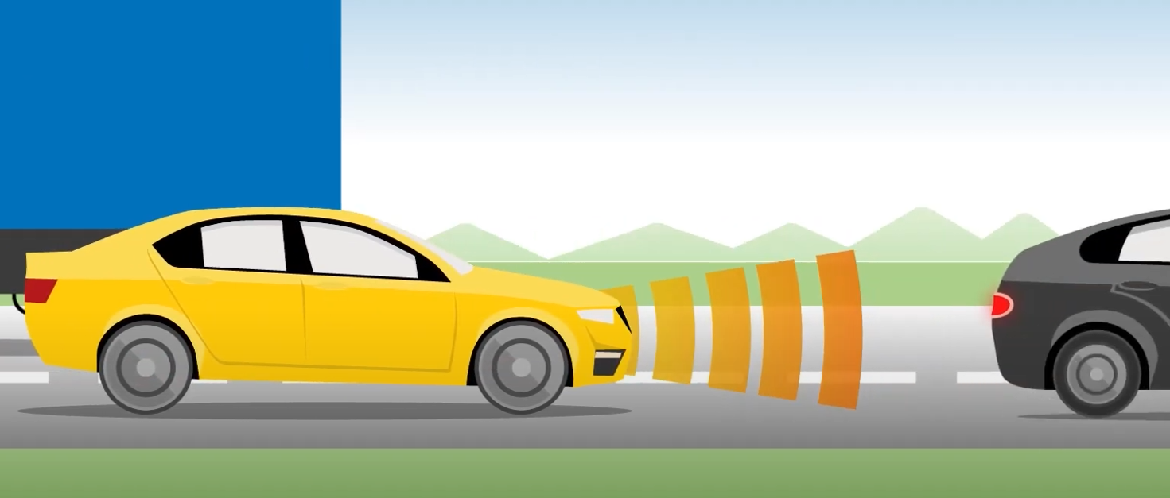
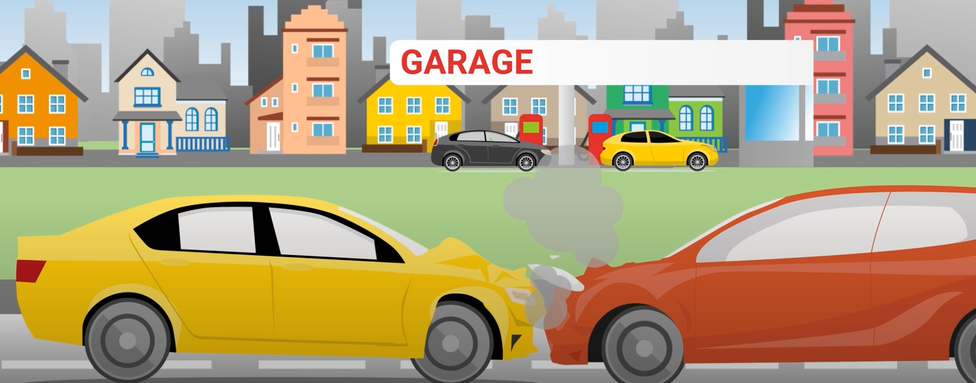
ΣΥΣΤΗΜΑ ΠΑΘΗΤΙΚΗΣ- ΕΝΕΡΓΗΤΙΚΗΣ ΑΣΦΑΛΕΙΑΣ
Crash tests
Συστήματα παθητικής ασφάλειας
Παθητική ασφάλεια

Slide 28
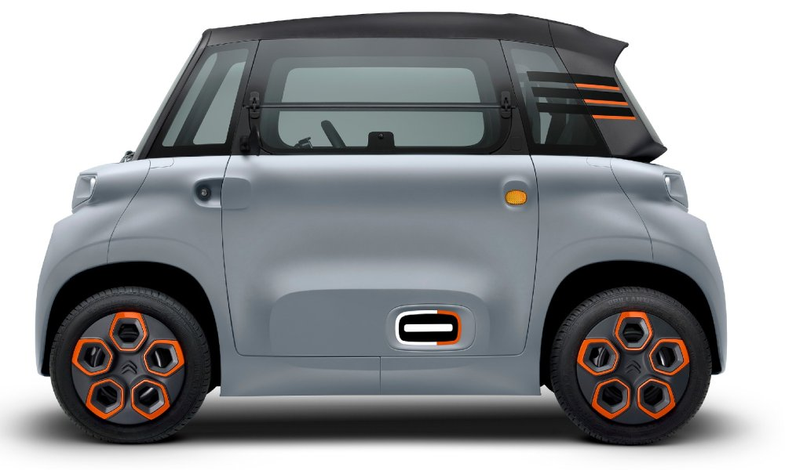
ΗΛΕΚΤΡΙΚΑ ΑΥΤΟΚΙΝΗΤΑ
Το ηλεκτρικό αυτοκίνητο (EV - Electric Vehicle) είναι ένα όχημα που χρησιμοποιεί έναν ή περισσότερους ηλεκτροκινητήρες για την πρόωσή του. Λειτουργεί αποκλειστικά με ηλεκτρική ενέργεια, την οποία αποθηκεύει σε μπαταρίες ή άλλες συσκευές αποθήκευσης ενέργειας, όπως κυψέλες καυσίμου (fuel cells).

Slide 29
ΗΛΕΚΤΡΙΚΑ ΑΥΤΟΚΙΝΗΤΑ
Πλεονεκτήματα
Μηδενικές Εκπομπές Ρύπων:
Τα EV δεν εκπέμπουν καυσαέρια κατά τη λειτουργία, μειώνοντας τη ρύπανση και τις εκπομπές CO₂.
Οικονομία Καυσίμου:
Η ηλεκτρική ενέργεια είναι φθηνότερη από τα ορυκτά καύσιμα.
Τα EV έχουν υψηλότερη ενεργειακή απόδοση σε σύγκριση με τους κινητήρες εσωτερικής καύσης.
Χαμηλό Κόστος Συντήρησης:
Δεν απαιτούν αλλαγές λαδιών ή πολύπλοκα συστήματα κινητήρων.
Λιγότερα μηχανικά μέρη σημαίνει χαμηλότερη φθορά.
Αθόρυβη Λειτουργία:
Οι ηλεκτροκινητήρες λειτουργούν σχεδόν αθόρυβα, συμβάλλοντας στη μείωση της ηχορύπανσης.
Μειονεκτήματα
Περιορισμένη Αυτονομία:
Παρόλο που η τεχνολογία μπαταριών βελτιώνεται, η αυτονομία παραμένει χαμηλότερη σε σύγκριση με τα παραδοσιακά αυτοκίνητα.
Οι περισσότεροι EV προσφέρουν αυτονομία 200-600 χλμ ανά φόρτιση.
Χρόνος Φόρτισης:
Η φόρτιση μπορεί να διαρκέσει από 30 λεπτά (για ταχυφορτιστές) έως αρκετές ώρες (σε οικιακή πρίζα).
Κόστος Αγοράς:
Αν και μειώνεται σταδιακά, τα EV παραμένουν πιο ακριβά στην αγορά από τα συμβατικά αυτοκίνητα λόγω της υψηλής τιμής των μπαταριών.
Υποδομές Φόρτισης:
Σε πολλές περιοχές, οι σταθμοί φόρτισης δεν είναι επαρκείς, δημιουργώντας προβλήματα στους χρήστες.

Slide 30
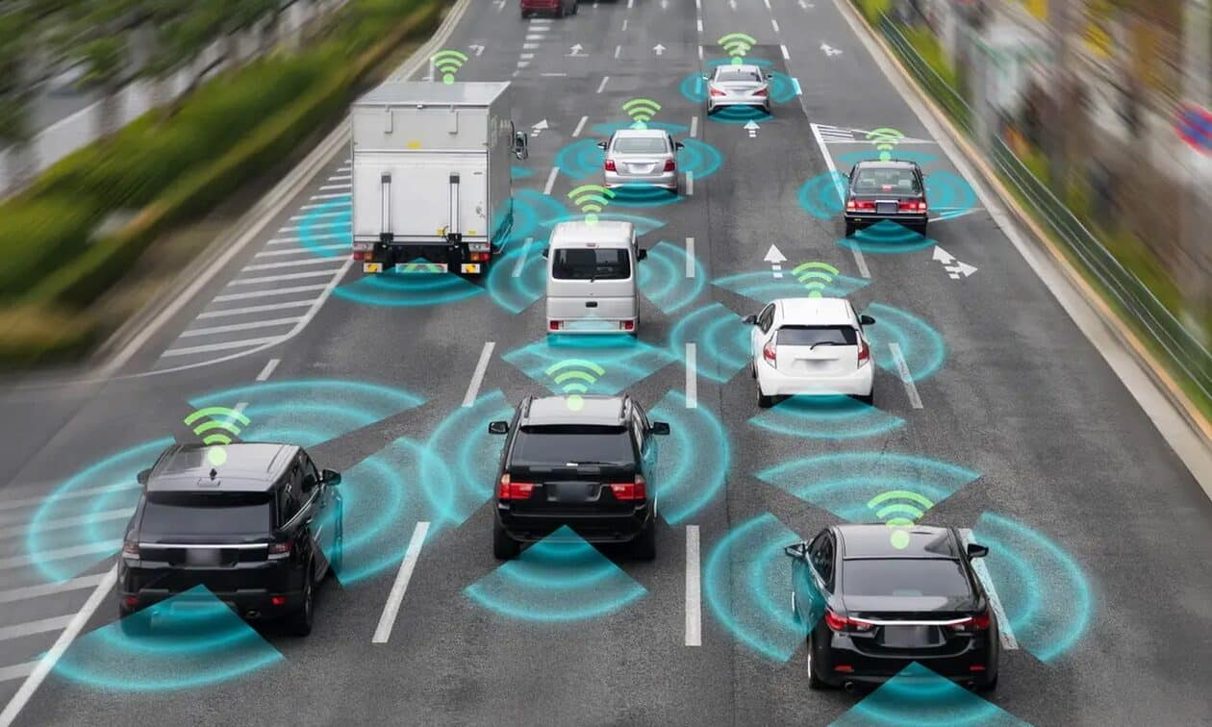
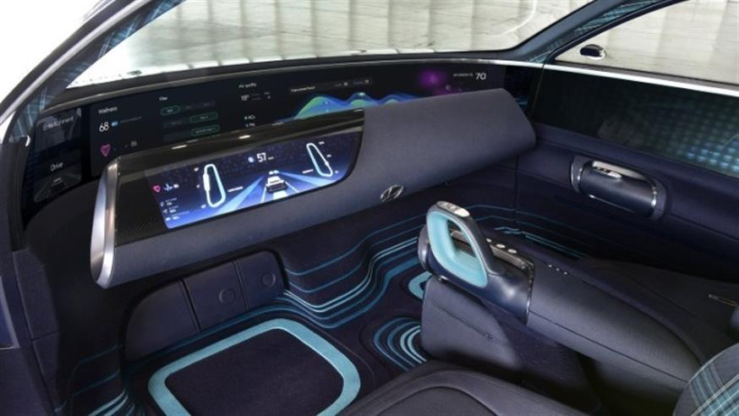
Αυτόνομη οδήγηση
Η αυτόνομη οδήγηση αποτελεί το μέλλον των μετακινήσεων και είναι η οδήγηση που δεν χρειάζεται να υπάρχει οδηγός στο όχημα.

